Slide 1
AI 그리고 Keras 소개
임도형

Slide 2
내용
AI 그리고 딥러닝에 대한 개념 소개
Keras 소개, 모양 감잡기

Slide 3
임도형
대학원 AI, 신경망 전공
15년 간 벡엔드 SW 개발
최근 2년 간 딥러닝 실무
현재 딥러닝 구축 컨설팅

Slide 4
AI, ML, DL

Slide 5
인공지능(Artificial Intelligence; AI)
사람이 아닌 기계가 알아서 하면 인공지능
전문가의 지식을 기반으로 하거나(전문가 시스템)
혹은 데이터를 기반으로 하거나(머신 러닝)

Slide 6
머신러닝(Machine Learning; ML)
인공지능의 한 분야
데이터에서 가치를 찾아내는 것
아주 다양한 방법이 있다.
SVM, 의사결정트리, Random Forest, Bayesian, K-NN, K-means clustering, Neural Network

Slide 7
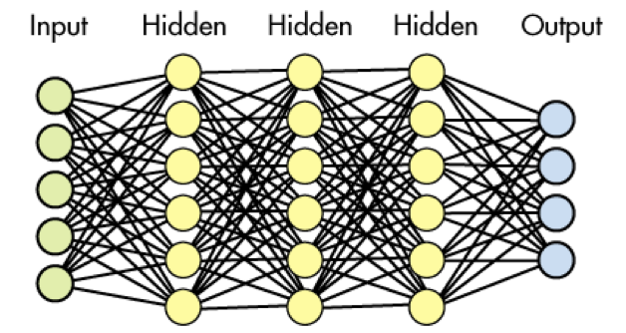
딥러닝(Deep Learning; DL)
신경망(Neural Network)을 사용한 머신러닝의 한 방법
신경망의 은닉층이 많아서(deep) DNN(deep NN)

Slide 8
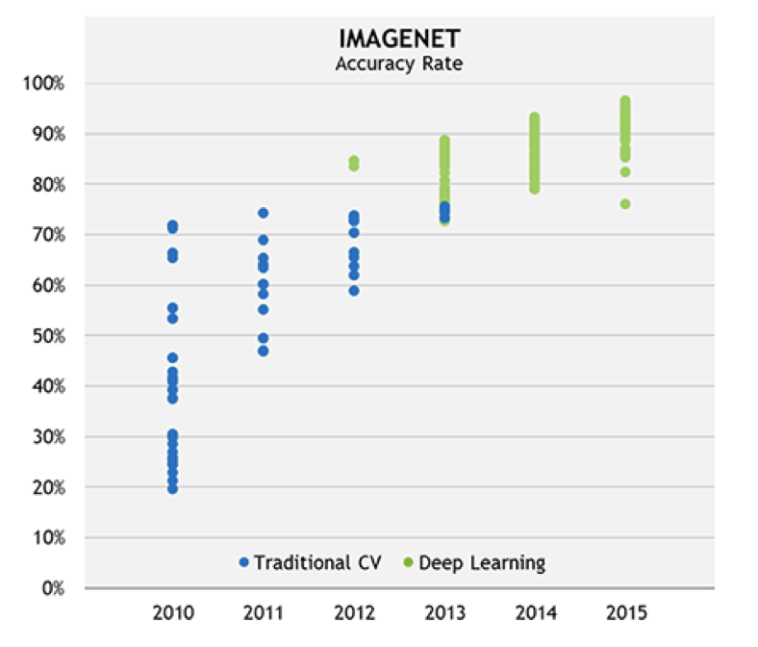
AI의 부활

Slide 9
신경망(NN)과 심층신경망(DNN)
별 차이가 없다.
신경망에 대한 큰 기대만큼 큰 실망
근래 뚜렷한 결과를 보이면서 크게 관심
DNN : 실망했던 용어를 대신하여 붐을 일으키기 위한 용어

Slide 10
AI, ML, DL
인간이 고안한 알고리즘이건, 기계가 학습한 알고리즘이건,기계가 스스로 처리하면 인공지능(AI)
데이터를 기반으로 학습하면 머신러닝(ML)
그중 신경망을 사용하는 것인 딥러닝(DL)
서로 다르지만, 그냥 AI=ML=DL로 부른다.

Slide 11
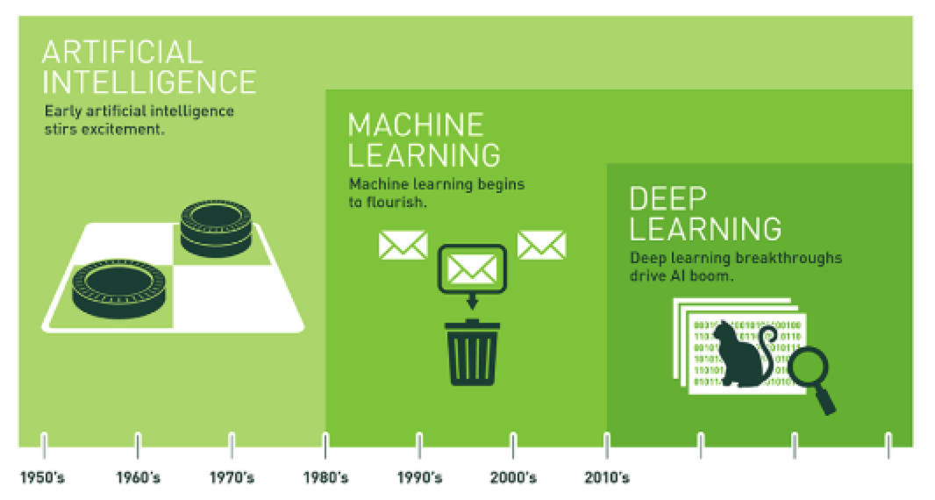
AI, ML, DL

Slide 12
함수 근사화 능력

Slide 13
DNN의 함수 근사화 능력
DNN은 임의의 함수를 근사화 할 수 있다.
함수의 내부를 모르더라도.
입력과 출력쌍의 데이터로.

Slide 14
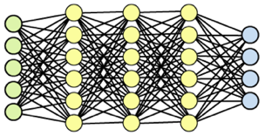
함수
DNN
입력
출력

Slide 15

학습
DNN
0(고양이)

Slide 16
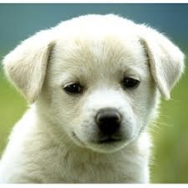
학습
DNN
1(강아지)

Slide 17
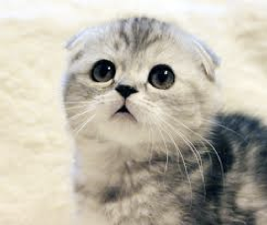
학습
DNN
0(고양이)

Slide 18
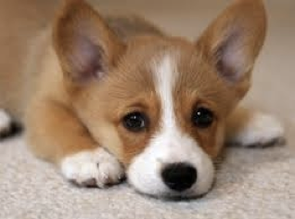
학습
DNN
1(강아지)

Slide 19
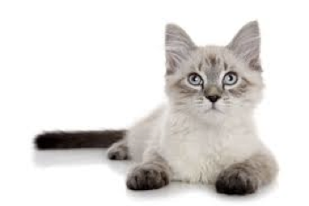
학습된 후에는?
DNN
?

Slide 20
함수 근사화
고양이, 강아지를 구분하는 함수
어떻게 구분하는 지는 정의하지 않았다.
정의하기 힘들어도, 그런 함수는 존재한다.
단순한 입출력 데이터로 함수를 근사화 하였다.

Slide 21
단순, 하지만 강력
단순히 입출력 쌍을 반복하여 학습시킨다.
하지만 로직을 찾아내기 어려운 문제에는 효과적이다.
얼굴인식, 물체인식 같은

Slide 22
함수 예
DNN
고양이

Slide 23
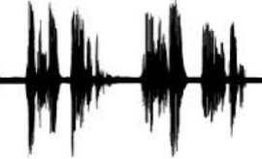
함수 예
DNN
”안녕하세요”
음파

Slide 24
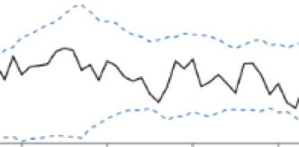
함수 예
DNN
정상/비정상
시스템 데이타

Slide 25
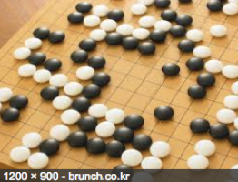
함수 예
DNN
다음 수

Slide 26
함수 예
DNN
”hello”
”안녕하세요”
한국어
영어

Slide 27
함수 예
DNN
x
x^2

Slide 28
함수 예
DNN
0~9

Slide 29
딥러닝
DNN은 함수 근사화 능력이 있다.
입출력 쌍을 반복적으로 제공하여 내부를 업데이트 한다.
충분한 입출력 데이터와 컴퓨팅 파워를 필요로 한다.
DNN으로 특정 함수 근사화 하는 것을 딥러닝이라 한다.

Slide 30
심층신경망
(DNN)

Slide 31
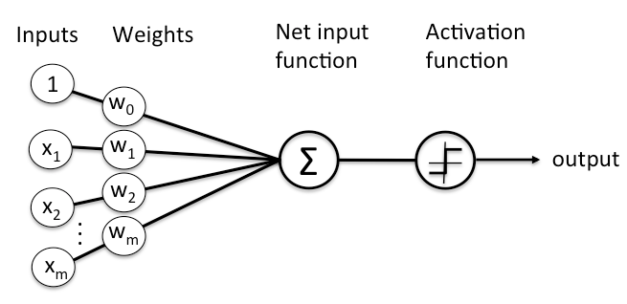
신경망의 노드
입력이 가중치만큼 곱해져서 전부 더해진다.
이후 특정함수를 거쳐 출력된다.

Slide 32
노드, 층, 네트웤, 모델

Slide 33
학습
입력 값들은 가중치에 의해 출력이 결정된다.
원하는 출력이 되도록 가중치를 조절하는 것이 학습이다.
학습된 결과는 학습된 가중치 들이다.

Slide 34
역전파, 경사하강
역전파(BP, Back Propagation) 알고리즘
경사하강법(GD, Gradient Descent) 알고리즘
가중치를 업데이트 하기 위해 사용되는 알고리즘

Slide 35
TensorFlow, Keras
이러한 알고리즘과 기타 편의성을 제공하는 프레임웤.
현재의 딥러닝 개발은 이러한 프레임웤 사용을 기반으로 한다.
BP, GD와 같은 알고지즘이 지원되면, 실제 구현 시에 BP, GD를 몰라도 된다.

Slide 36
개발 환경

Slide 37
많은 연산량
일반적인 그래픽 카드
딥러닝 학습 계산의 대부분은 단순 곱셈과 덧셈.
많은 수의 노드가 개별적으로 계산된다.

Slide 38
GPU
많은 수의 코어.
병렬 연산 가능

Slide 39
딥러닝 개발 스택
python application
사용자 코드
편의성 좋은 프레임웤
Keras
TensorFlow / Thano / Pytorch
백엔드 프레임웤
Cuda / CuDNN
하드웨어 사용 라이브러리
하드웨어
CPU / GPU

Slide 40
TensorFlow와 Keras
TensorFlow는 어느정도 난해하다.
Keras로 편하게 코드 작성
Keras는 TensorFlow를 호출하여 실행된다.
2019년 9월에 공식적으로 TensorFlow에 Keras가 포함되었다.

Slide 41
Jupyter Notebook
웹을 기반으로 함.
코드를 서버로 전달하여 실행하고
그 결과를 웹 화면으로 보여줌
작업 페이지 내에 그림도 보여주고
작업 페이지 내에 문서도 작성하고

Slide 42
Jupyter Notebook
사용자 컴에 개발 환경이 없어도 됨.
작업 결과를 파일로 저장 가능. ipynb 파일

Slide 43
Colab
구글의 Jupyter 서비스
구글 계정(gmail 계정) 생성 만으로 준비 끝.
무료로 GPU 사용 가능
https://colab.research.google.com

Slide 44
Kaggle
머신러닝 공개 문제 서비스
문제와 데이터, 그리고 답이 있다.
무료 Jupyter를 사용할 수 있다.
https://www.kaggle.com

Slide 45
IRIS 분류

Slide 46
iris 분류
4개의 입력
3 종류

Slide 47
모델 구조

Slide 48
MNIST 분류

Slide 49
영상 데이터
가로 세로
밝기의 값

Slide 50
MNIST 데이터
필기체 숫자 영상
가로 28개, 세로 28개

Slide 51
MNIST 분류
784개 입력
10개 종류

Slide 52
CNN

Slide 53
CNN 구조
일반 DNN앞에 Conv층과 Pooling층이 있다.

Slide 54

Convolution 필터

Slide 55
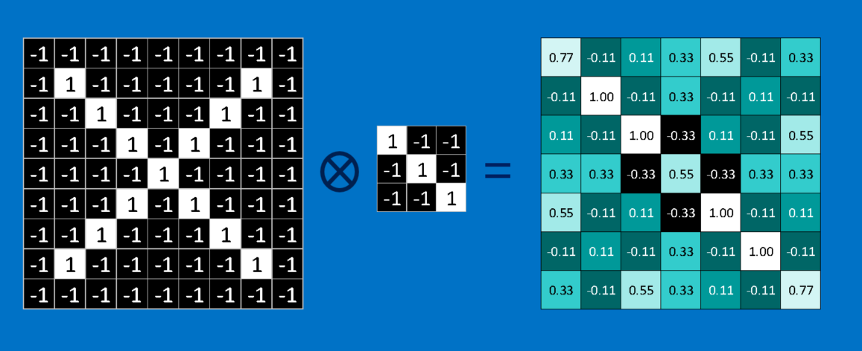
Convolution 필터의 의미
필터 모양이 있는지 찮는다.

Slide 56
Max Pooling

